Slide 1

Scénarios stratégiques

Slide 2
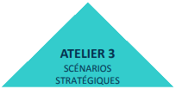
Objectif
Identifier les parties prenantes critiques de l’écosystème et construire des scénarios de risque de haut niveau (scénario stratégique, chemin d’attaque d’une SR)
Mission et valeurs métier
Cartographie de menace de l’écosystème
Evènements redoutés et leur gravité
Scénarios stratégiques
Sources du risque et objectifs visés retenus
Mesures de sécurité retenues pour l’écosystème

Slide 3
Parties prenantes
Parties prenants externes
Clients
Partenaire, cotraitants
Prestataire (sous-traitants, fournisseurs)
Parties prenantes internes
Services connexes techniques (ex : services supports d’une DI)
Services connexes métier (ex : entité commerciale utilisatrice des données métiers)
Filiale (notamment implantées dans d’autres pays)

Slide 4
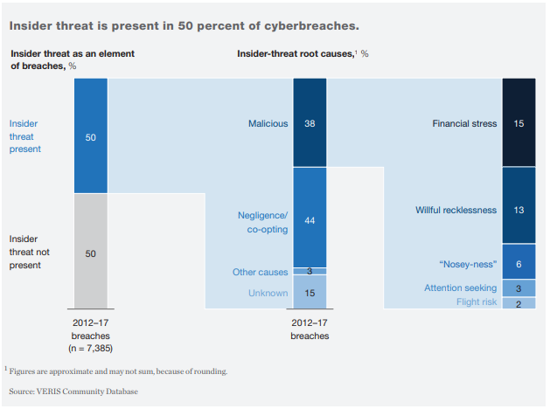
Acte de malveillance
Source : McKinsey Perspectives on transforming cybersecurity

Slide 5
Parties prenantes de l’écosystème
Source de risque
Source de risque
Partie prenante
Partie prenante
Partie prenante
Valeurs métier
Source de risque
Biens supports
SYSTEME
Partie prenante
Partie prenante
Partie prenante
Source de risque
Source de risque
Ecosystème

Slide 6

Parties prenantes
Eurogenstib
Dans le cadre d’Eurogenstib, identifiez les différentes parties prenantes

Slide 7
Parties prenantes
Eurogenstib
Client
Etablissement des soins de santés
Pharmacie
Grossistes répartiteurs
Partenaire
Université
Régulateurs (ANSM, EMA, …)
Laboratoires
Prestataire
Fournisseurs industriels chimistes
Fournisseurs de matériel (chaine de production)
Prestataire informatique

Slide 8
Comment mesurer le niveau de menace
La relation avec cette partie prenante est-elle vitale pour mon activité ?
Dans quelle mesure la partie prenante accède-t-elle à mes ressources internes ?
Quelles sont les capacités de la partie prenante en matière de sécurité ?
Est-ce que les intentions ou les intérêts de la partie prenante peuvent m’être contraires ?

Slide 9
La relation partie prenante
La relation partie prenante - activité mesure la dépendance vis à vis la partie prenante
Dépendance
Relation indispensable et unique (pas de substitution à court terme)
Relation indispensable mais non exclusive
Relation utile aux fonctions stratégiques
Relation non nécessaire aux fonctions stratégiques

Slide 10
Accès ressources internes
L’accès aux ressources permet de donner le taux de pénétration
Pénétration
Accès avec privilèges de type administrateur à des équipements d’infrastructure (annuaire, DNS, DHCP, etc) ou accès physique aux salles serveurs de l’organisation
Accès avec privilèges de type administrateur à des serveurs « métier » (serveur de fichiers, base de données, serveur web, serveur d’application, etc)
Accès avec privilèges de type administrateur à des terminaux utilisateurs (parc informatique) ou accès physique aux sites de l’organisation
Pas d’accès ou accès avec privilèges de type utilisateur à des terminaux utilisateurs (poste de travail, téléphone mobile, etc,…)

Slide 11
Capacité
La capacité en matière de sécurité mesure la maturité Cyber
Maturité Cyber
La partie prenante met en œuvre une politique de management du risque. La politique est intégrée et se réalise de manière proactive.
Une politique globale est appliquée en matière de sécurité numérique. Celle-ci est assurée selon un mode réactif, avec une recherche de centralisation et d’anticipation du risque.
Les règles d’hygiène et la réglementation sont prises en compte, sans intégration dans une politique globale. La sécurité numérique est conduite selon un mode réactif.
Des règles d’hygiène informatique sont appliquées ponctuellement et non formalisée. La capacité de réaction sur incident est incertaine.

Slide 12
Intentions
Les intentions de la partie prenante nous permettent de définir le niveau de confiance que l’on peut avoir en cette partie prenante
Confiance
Les intentions de la partie prenante sont parfaitement connues et pleinement compatibles avec celles de l’organisation
Les intentions de la partie prenante sont connues et probablement positives
Les intentions de la partie prenante sont considérées comme neutres
Les intentions de la partie prenante ne peuvent être évaluées

Slide 13
Formule du calcul de la menace
Dépendance, pénétration, maturité cyber, confiance
Niveau de la menace = ?

Slide 14
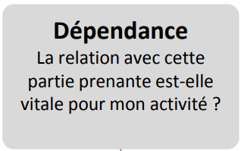
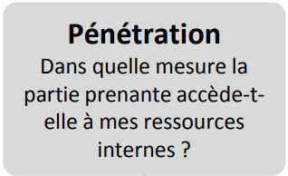
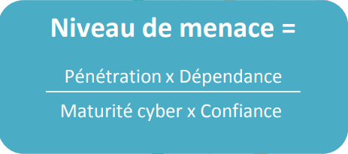

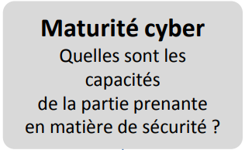
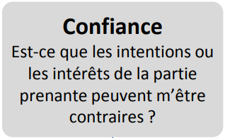
Formule du niveau de la menace

Slide 15
Niveau de la menace
Eurogenstib
Dans le cadre d’Eurogenstib, calculez le niveau de la menace pour les parties prenantes suivantes:
Etablissement des soins de santés
Régulateurs
Prestataire informatique

Slide 16
Dépendance
Pénétration
Maturité Cyber
Confiance
Relation indispensable et unique (pas de substitution à court terme)
Accès avec privilèges de type administrateur à des équipements d’infrastructure ou accès physique aux salles serveurs de l’organisation
La partie prenante met en œuvre une politique de management du risque. La politique est intégrée et se réalise de manière proactive.
Les intentions de la partie prenante sont parfaitement connues et pleinement compatibles avec celles de l’organisation
Relation indispensable mais non exclusive
Un politique globale est appliquée en matière de sécurité numérique. Celle-ci est assurée selon un mode réactif, avec une recherche de centralisation et d’anticipation du risques.
Accès avec privilèges de type administrateur à des serveurs « métier
Les intentions de la partie prenante sont connues et probablement positives
Relation utile aux fonctions stratégiques
Accès avec privilèges de type administrateur à des terminaux utilisateurs (parc informatique) ou accès physique aux sites de l’organisation
Relation non nécessaire aux fonctions stratégiques
Les règles d’hygiène et la réglementation sont prises en compte, sans intégration dans une politique globale. La sécurité numérique est conduite selon un mode réactif.
Les intentions de la partie prenante sont considérées comme neutres
Pas d’accès ou accès avec privilèges de type utilisateur à des terminaux utilisateurs
Les intentions de la partie prenante ne peuvent être évaluées
Des règles d’hygiène informatique sont appliquées ponctuellement et non formalisée. La capacité de réaction sur incident est incertaine.

Slide 17
Niveau de la menace
Exposition
Fiabilité Cyber

Slide 18
Représentation
Seuil de veille
Seuil de contrôle
Seuil de danger
Zone de danger
Zone de contrôle
Zone de veille

Slide 19
Fixer les valeurs des limites
En fonction de retours d’expériences, de la sensibilité ou des ambitions du projet
En pratique, définies après évaluation des parties prenantes afin d’avoir un juste équilibre.

Slide 20
Fixer les valeurs des limites : par expérience
Seuil de danger : référence à une partie prenante à la limite de l’admissibilité.
Seuil de contrôle : référence à des attaque antérieures
Seuil de veille : prise en compte ou non de parties prenantes

Slide 21
Fixer les valeurs des limites : après évaluation
Périmètre de danger: 10 % des parties prenantes de niveaux de menace les plus élevés.
Périmètre de contrôle : 40 % des parties prenantes suivantes.
Périmètre de veille : 40 % des parties prenantes suivantes.
Hors périmètre : les 10 % restants.

Slide 22
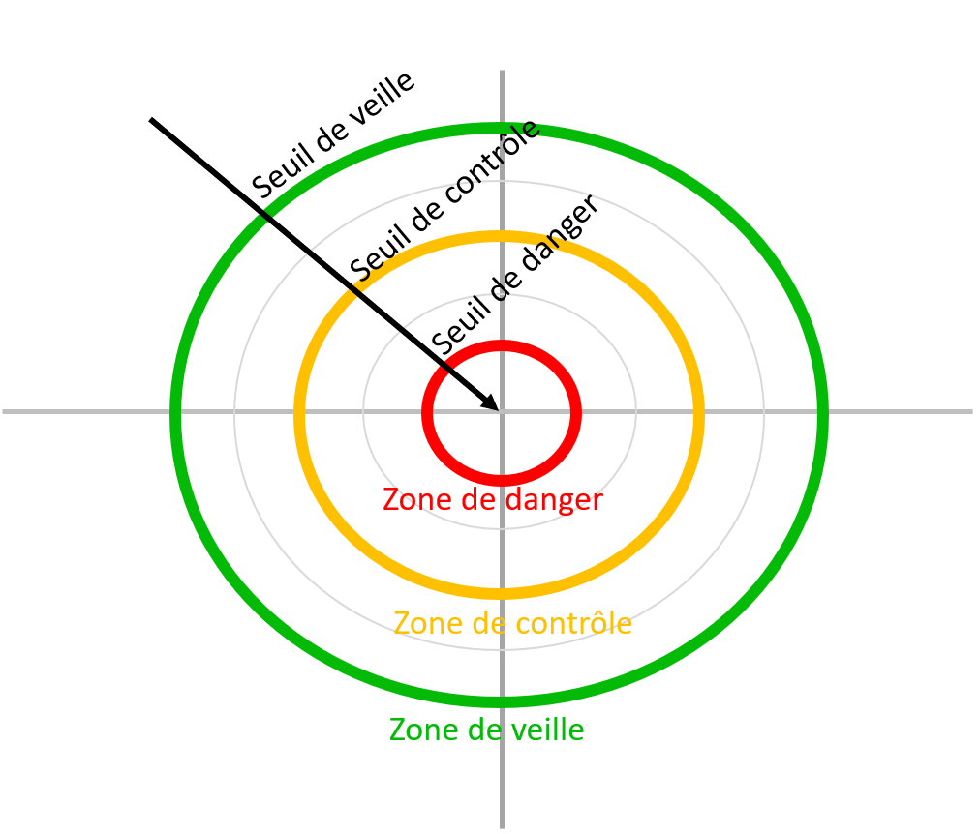
Niveau de la menace
Eurogenstib
Dans le cadre d’Eurogenstib, placez les parties prenantes sur la représentation des menaces

Slide 23
Etablissement de santé
Université
Pharmacie
Régulateur
Grossiste
Laboratoire
5
4
3
Matériel
2
1
Informatique
0
Chimiste

Slide 24
Qu’en déduire ?
Seuil de danger
Niveau de menace très élevé, inacceptable
Aucune pp dans cette zone
Diminuer la menace ou refuser l’interaction avec la PP
Seuil de contrôle :
Niveau de menace élevé, tolérable sous contrôle
Prise en compte des parties prenantes dans l’élaboration des scénarios stratégiques
Surveillance particulière en termes de cyberdéfense
Seuil de veille
Niveau de menace faible, acceptable

Slide 25
Qu’en déduire ?
Définir une première orientation
Augmenter la confiance ou la maturité
Diminuer la dépendance ou la pénétration
Basée sur
Critère le plus pénalisant
Amélioration au moindre coût
Critère le plus efficace en fonction des scenarii stratégiques

Slide 26
Profondeur
D’abord les parties prenantes de rang 1
Ensuite, les parties prenantes de rang 2 et 3 liées à une partie prenante jugée critique
Rang 3
Objet de l’étude
Rang 2
Rang 1
PP périmètre de danger : évaluation jusqu’au rang 3
PP périmètre de contrôle : évaluation jusqu’au rang 2
PP non critique : rang 1

Slide 27

Scénario stratégique
Se placer du point de vue de l’attaquant (SR) et se poser deux questions
Quelles sont les valeurs métiers de l’organisation que je dois viser pour atteindre mon objectif ?
Pour permettre ou faciliter mon attaque, suis-je susceptible d’attaquer les parties prenantes critiques de l’écosystème disposant d’un accès privilégié aux valeurs métiers ?

Slide 28



Scénario stratégique
Fabricant de smartphone
Valeur métier : recherche et développement de nouveaux écrans
Partie prenante : fabricant d’écran
Partie prenante : prestataire informatique
Source de risque : concurrent (OV : espionnage, voler des informations)
Source de risque : Concurrent Objectif visé : Voler des informations
Source de risque
Ecosystème
R&D nouvel écran
Concurrent

Slide 29


Scénario stratégique
Source de risque : Concurrent Objectif visé : Voler des informations
Scénario stratégique constitué de 3 chemins d’attaque
Source de risque
Ecosystème
Fabricant de smartphone
Fabricant écran
Concurrent
Prestataire informatique

Slide 30
Scénario stratégique
Source de risque : Concurrent Objectif visé : Voler des informations
Source de risque
Ecosystème
Fabricant de smartphone
PP
Valeur métier
ER
Valeur métier
SR
Fabricant écran
Concurrent
PP
EI
ER
Prestataire informatique

